Slide 1
SISTEMAS FISIOLÓGICOS HUMANOS
Alumno: Hernán Caseres

Slide 2
Definición de Sistema Fisiológico
Se entiende al conjunto de estructuras del cuerpo que posibilitan la reproducción, y por ende la conservación de la especie, como así también a su funcionamiento. Esta no es igual en el hombre y en la mujer, teniendo cada uno sus singularidades.

Slide 3
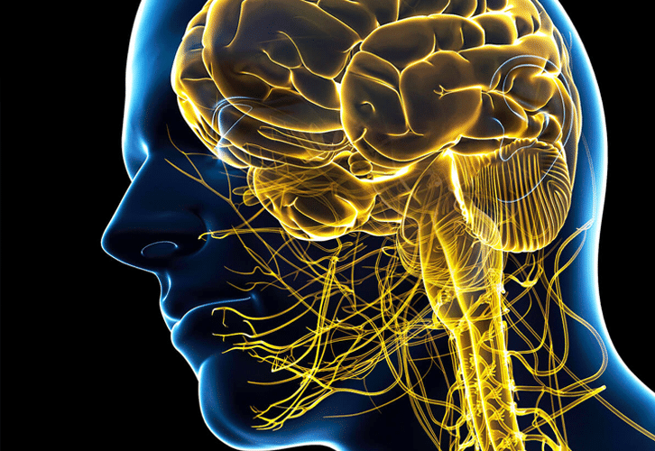

Slide 4
Diferentes Sistemas
El cuerpo humano también puede organizarse en varios sistemas: cardiovascular, respiratorio, digestivo, endocrino, urinario, musculoesquelético, nervioso, reproductivo, tegumentario, inmunológico y linfático. Cada sistema desempeña un papel importante en el mantenimiento de la homeostasis del cuerpo y la salud general.

Slide 5
Desarrollo de un Sistema
El sistema Nervioso:
Es el sistema de conexiones nerviosas que permite transmitir y tener información del medio que nos rodea.
El sistema nervioso controla las acciones voluntarias (movimiento consciente) y las involuntarias (movimiento inconsciente como respirar) y manda señales a diferentes partes del cuerpo.
El sistema central incluye el cerebro y la medula espinal.
El sistema periférico esta formado por los nervios que conectan cada parte del cuerpo con el sistema Nervioso central

Slide 6
Órganos componentes del Sistema
SISTEMA NERVIOSO PERIFERICO:
NERVIOS
SISTEMA NERVIOSO CENTRAL:
MEDULA ESPINAL
CEREBROS

Slide 7
Funciones del Sistema
Controlar actividades diarias
Controlar actividades automáticas
Controlar procesos complejos
Controlar el crecimiento y desarrollo del cerebro
Controlar los sentidos
Coordinar y dirigir funciones motoras, cognitiva, sensorial y autónoma

Slide 8
Enfermedades asociadas a alteraciones en los Sistemas
EPILEPSIA
DOLORES DE CABEZA, INCLUYENDO MIGRAÑAS.
LESIONES EN LA CABEZA COMO LAS CONMOCIONES Y TRAUMA CEREBRAL
TRASTORNOS DEL MOVIMIENTO, COMO TEMBLORES Y ENFERMEDAD DE PARKINSON

Slide 9
Tratamientos
EPILEPSIA
El tratamiento consiste en anticonvulsivo, suele ser tratada con medicamentos y en algunos casos, cirugía, dispositivos o cambios en la dieta
DOLORES DE CABEZA
Aspirina, paracetamol, ibuprofeno y otros medicamentos. Descansar en una habitación oscura también puede ayudar.

Slide 10
Tratamientos
Trauma cerebral
el tratamiento depende de la gravedad donde se encuentre el paciente, los distintos tratamientos incluyen: medicamentos como diuréticos, cirugía craniectomía descompresora y terapias de rehabilitación neuropsicológica.
Parkinson
La levodopa/carbidopa, un medicamento combinado que aumenta la cantidad de dopamina en el cerebro, es el medicamento más común para la enfermedad de Parkinson. Los médicos pueden usar otros medicamentos

Slide 11
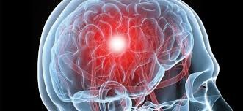
Conclusión
Es uno de los sistemas fisiológicos mas fundamentales e importantes del cuerpo humano ya que no podríamos lograr vivir sin el, además, otros sistemas no podrían funcionar correctamente si este se encuentra dañado

